Slide 1
SIMPOSIO
VITAMINA D EN LA SALUD
Y
ENFERMEDAD.

Slide 2
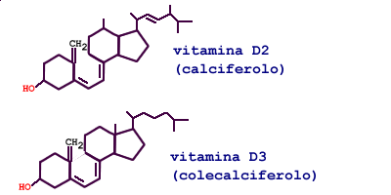
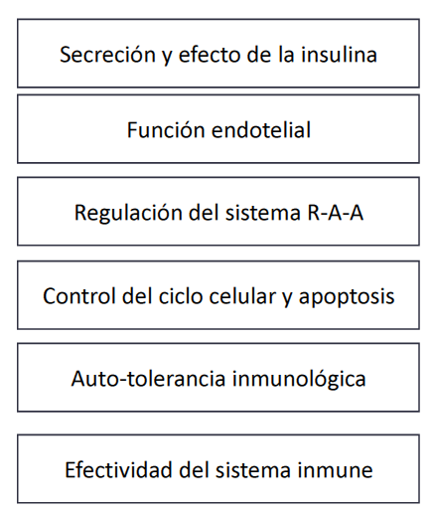
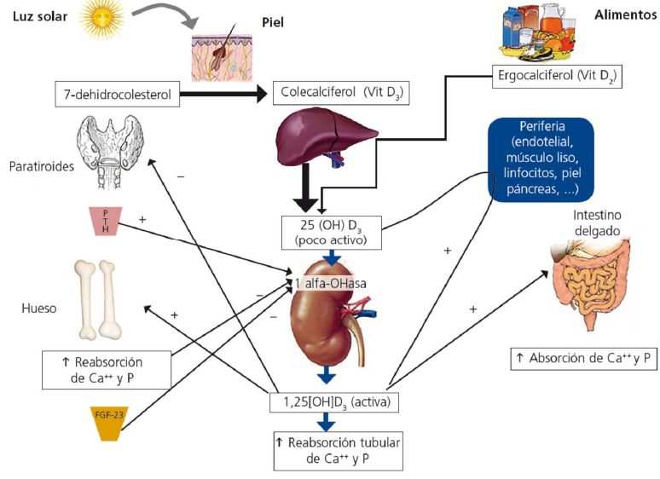
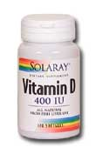
Vitamina D
Med & Lab-2011. 17:211-247.

Slide 3
Estadios de Vitamina D
Suficiencia
Insuficiencia
Deficiencia
Toxicidad
100%
Función normal (%)
0 25 50 75 250 500
Concentraciones de 25(OH)D en el suero (nmol/L).
J Clin Endocrinol Metab. 2011:96(1):53-58.

Slide 4
Estadios del estatus de Vitamina D
Deficiencia: hiperparatiroidismo grave, malabsorción de calcio y enfermedad ósea (raquitismo, osteomalacia, osteoprorosis).
Insuficiencia: hiperparatiroidismo moderado absorción de calcio reducida, DMO reducida, miopatía subclínica
Suficiencia: no hay alteraciones funcionales
Toxicidad: aumento en la absorción de calcio, hipercalcemia

Slide 5
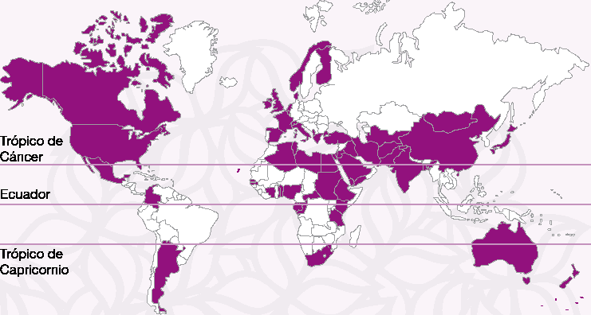
Deficiencia Global
Vitamina D
32%
36%
57%
27%
55%
Med & Lab-2011. 17:211-247.

Slide 6
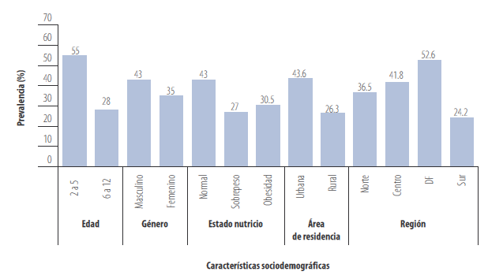
Estado de vitamina D Niños Mexicanos.

Slide 7
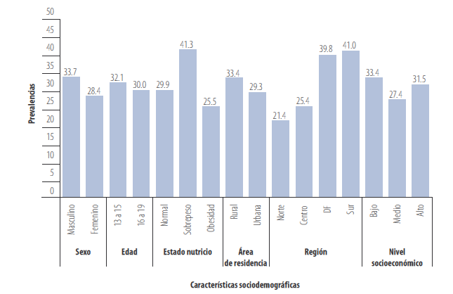
Estado de vitamina D Adolecentes Mexicanos

Slide 8
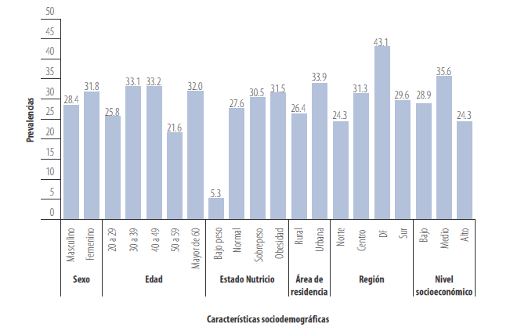
Estado de vitamina D Adultos Mexicanos

Slide 9
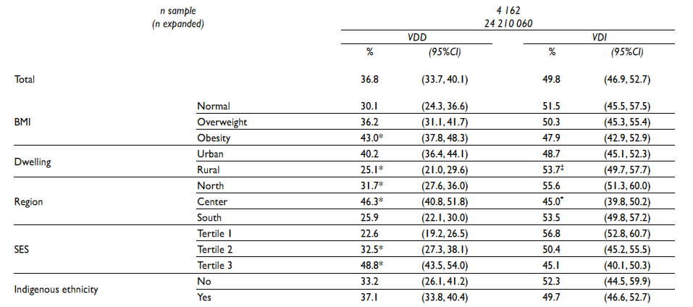

Slide 10
Implicaciones Biológicas Deficiencia-Insuficiencia Vitamina D
OSTEOPOROSIS.
HIPERPARATIROIDISMO
DIABETES
DISFUNCION TIROIDEA.
OBESIDAD
RESISTENCIA A INSULINA
SINDROME DE OVARIOS POLIQUISTICOS
ENFERMEDADES AUTOINMUNES
CANCER
SINDROME METABOLICO
Med & Lab-2011. 17:211-247.

Slide 11
Sede: Auditorio de la Academia Nacional de Medicina
Programa
VITAMINA D EN LA SALUD Y ENFERMEDAD.
COORDINADOR.
Dr. Víctor Saúl Vital Reyes.
M. en C. Jorge Maldonado Hernández.
Aspectos Biológicos de la Vitamina D.
Dra. Patricia Clark Peralta.
Metabolismo óseo
Dr. Mario Efraín Flores Aldana.
Estado de Vitamina D en Poblaciones Susceptibles.
Dra. Mardia Guadalupe López Alarcón.
Sensibilidad a la Insulina y Vitamina D.
Dr. Víctor Saúl Vital Reyes.
Discusión y Conclusiones.
Miércoles 18 de Septiembre de 2019.
19.00 horas.
Sede: Auditorio de la Academia Nacional de Medicina
Programa

